Slide 1


Slide 2
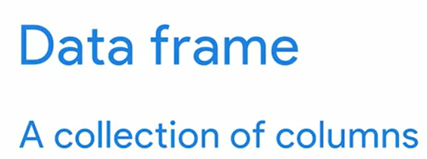
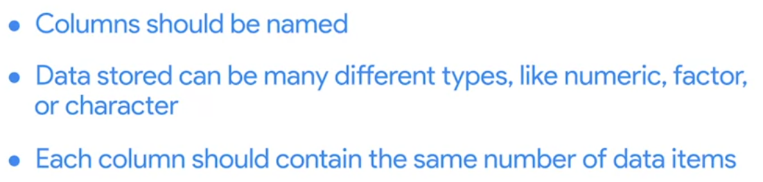
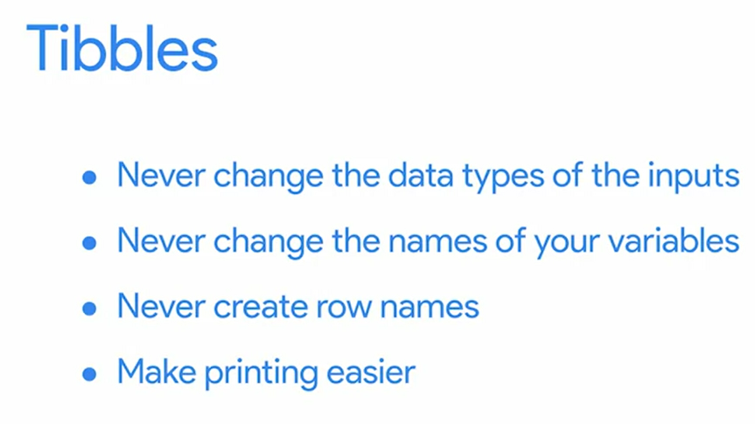

Slide 3

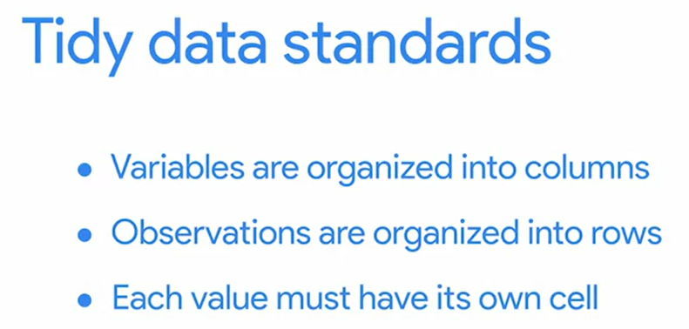

Slide 4
Un marco de datos es un conjunto de columnas, como una hoja de cálculo o una tabla SQL. Los tibbles son como marcos de datos simplificados que se configuran automáticamente para mostrar solo las 10 primeras filas de un conjunto de datos, y solo tantas columnas como puedan caber en la pantalla. Son muy útiles cuando estás trabajando con grandes conjuntos de datos. A diferencia de los marcos de datos, los tibbles nunca cambian los nombres de las variables, ni los tipos de datos de las entradas. En general, puedes hacer más cambios en los marcos de datos básicos, pero los tibbles son más fáciles de usar. El paquete tibble forma parte d
Puedes crear un tibble a partir de datos existentes con la función as_tibble().
La entrada para Tibble en la documentación de tidyverse resume qué es un tibble y cómo funciona en código R. Si quieres un resumen rápido de lo esencial, este es el lugar adonde debes ir.
El capítulo Tidy en "A Tidyverse Cookbook" es un gran recurso si quieres aprender más sobre cómo trabajar con tibbles usando el código R. El capítulo explora una variedad de funciones de R que pueden ayudarte a crear y transformar tibbles para organizar y ordenar tus datos.

Slide 5
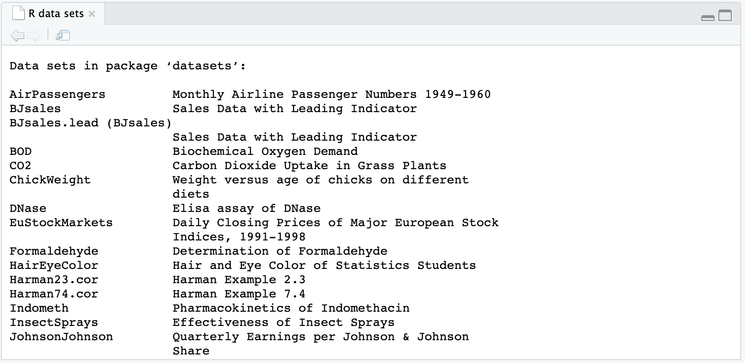
La instalación predeterminada de R viene con un número de conjuntos de datos precargados con los que puedes practicar, muchos recursos y tutoriales en línea utilizan estos conjuntos de datos de muestra para enseñar conceptos de codificación en R.
Puedes usar la función data() para cargar estos conjuntos de datos en R. Si ejecutas la función data sin un argumento, R mostrará una lista de los conjuntos de datos disponibles.
data()
Incluye la lista de conjuntos de datos precargados del paquete de conjuntos de datos (datasets).
Si deseas cargar un conjunto de datos específico, solo tienes que introducir su nombre en el paréntesis de la función data(). Por ejemplo.
data(mtcars)

Slide 6
El paquete readr
Además de usar los conjuntos de datos integrados de R, también es útil importar datos de otras fuentes para utilizarlos en la práctica o en el análisis. El paquete readr en R es una excelente herramienta para leer datos rectangulares. Los datos rectangulares son datos que encajan perfectamente en un rectángulo de filas y columnas, en el que cada columna se refiere a una única variable y cada fila a una única observación.
Tipos de archivos que almacenan datos rectangulares:
.csv (valores separados por comas): Un archivo .csv es un archivo de texto sin formato que contiene una lista de datos. La mayoría de las veces usan comas para separar (o delimitar) los datos, pero a veces utilizan otros caracteres, como el punto y coma.
.tsv (valores separados por tabulaciones): Un archivo .tsv almacena una tabla de datos en la que las columnas de datos están separadas por tabulaciones. Por ejemplo, una tabla de una base de datos o datos de una hoja de cálculo.
.fwf (archivos de ancho fijo): Un archivo .fwf tiene un formato específico que permite guardar datos textuales de forma organizada.
.log: Un archivo .log es un archivo generado por computadora que registra eventos de sistemas operativos y otros programas de software.

Slide 7
Base R también tiene funciones para leer archivos, pero las funciones equivalentes en readr suelen ser mucho más rápidas. Además, producen tibbles, que son fáciles de usar y leer.
El paquete readr forma parte del núcleo de tidyverse. Así que, si ya instalaste tidyverse, tienes lo que necesitas para empezar a trabajar con readr. Si no lo has hecho, puedes instalar tidyverse ahora.
Funciones readr
El objetivo de readr es proporcionar una forma rápida y amigable de leer datos rectangulares. La función readr soporta varias funciones read_ . Cada función se refiere a un formato específico de archivo.
read_csv(): Archivos de valores separados por comas (.csv)
read_tsv(): Archivos de valores separados por tabuladores
read_delim(): Archivos delimitados en general
read_fwf(): Archivos de ancho fijo
read_table(): Archivos tabulares cuyas columnas están separadas por espacios en blanco
read_log(): Archivos de registro de la web
ejemplo. En el paréntesis, debes indicar la ruta del archivo. “readr_example(“mtcars.csv”).

Slide 8
Paquete readxl
Para importar datos de hojas de cálculo a R, puedes utilizar el paquete readxl. El paquete readxl facilita la transferencia de datos de Excel a R. Readxl admite tanto el formato de archivo .xls heredado como el moderno formato de archivo .xlsx basado en xml.
El paquete readxl forma parte de tidyverse, pero no es un paquete núcleo de tidyverse, por lo que es necesario cargar readxl en R mediante el uso de la función library().
library(readxl)
read_excel(readxl_example("type-me.xlsx"))
Puedes usar la función excel_sheets() para listar los nombres de las hojas individuales.
excel_sheets(readxl_example("type-me.xlsx"))
Recursos adicionales
Si quieres aprender a usar las funciones de readr para trabajar con archivos más complejos, consulta el capítulo Importación de datos en R del libro Ciencia de análisis de datos. Explora algunos de los problemas comunes que puedes encontrar al leer archivos, y cómo usar readr para solucionarlos.
El paquete "datasets" de R contiene muchos conjuntos de datos útiles precargados. Consulta El paquete de conjunto de datos de R para obtener una lista. La lista incluye enlaces a descripciones detalladas de cada conjunto de datos.

Slide 9
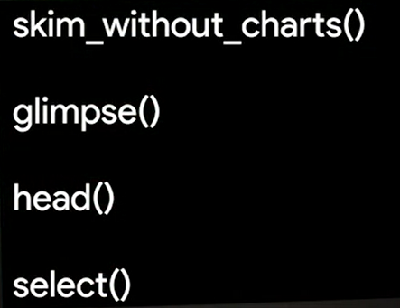



Clean_names()

Slide 10
Una parte importante de la limpieza de datos es asegurarse de que todos los archivos tienen el nombre correcto. deberían establecer convenciones de nomenclatura para los archivos.
Mantén los nombres de los archivos con una longitud razonable
Usa guiones bajos y guiones para facilitar la lectura
Empieza o termina el nombre del archivo con una letra o un número
Usa un formato de fecha estándar cuando corresponda; ejemplo: AAAA-MM-DD
Usa nombres de archivos relacionados que funcionen bien con la ordenación predeterminada; por ejemplo: en orden cronológico o en orden lógico utilizando primero los números
NO
Uses caracteres adicionales innecesarios en los nombres de archivo
Uses espacios o caracteres "ilegales"; ejemplos: &, %, #, < o >
Empieces o termines el nombre del archivo con un símbolo
Uses formatos de fecha incompletos o incoherentes; ejemplo M-D-AA
Uses nombres de archivos relacionados que no funcionan bien con el ordenamiento predeterminado; ejemplos: un sistema aleatorio de números o formatos de fecha, o utilizar letras primero

Slide 11
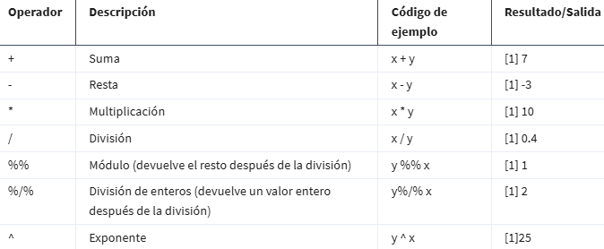
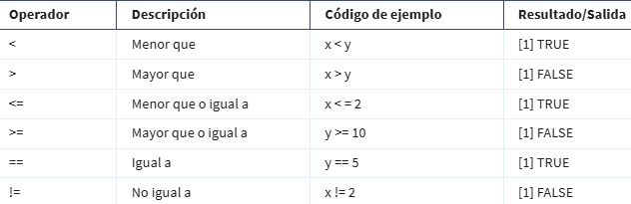
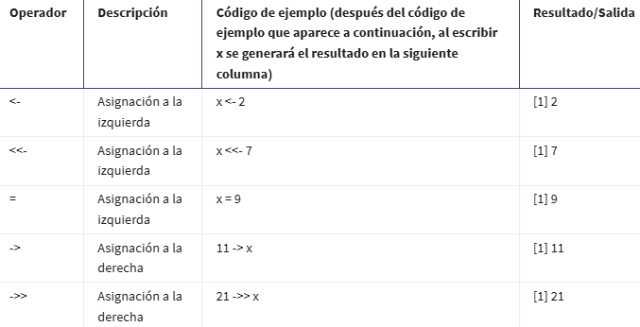
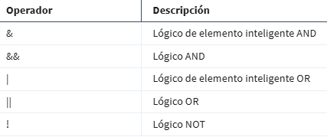
Operadores aritméticos
Operadores relacionales
Operadores de asignación
Operadores lógicos

Slide 12
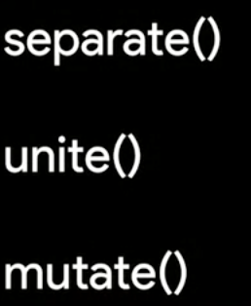
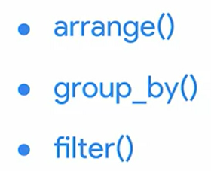

Slide 13
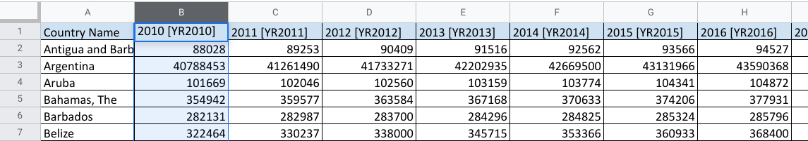
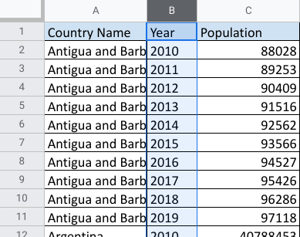
Los datos en formato ancho tienen observaciones en varias columnas
los datos en formato largo tienen todas las observaciones en una sola columna, y las variables en columnas separadas.
Hay razones importantes para utilizar ambos formatos. De todos modos, como analista, es importante saber cómo ordenar los datos cuando es necesario. En R, puedes tener un marco de datos en un formato ancho que tiene varias variables y condiciones para cada variable. Puede parecer un poco desordenado.
La función pivot_longer(). Como parte del paquete tidyr, puedes utilizar esta función de R para alargar los datos de un marco de datos aumentando el número de filas y disminuyendo el número de columnas. Del mismo modo, si quieres convertir tus datos para que tengan más columnas y menos filas, usarás la función pivot_wider().

Slide 14
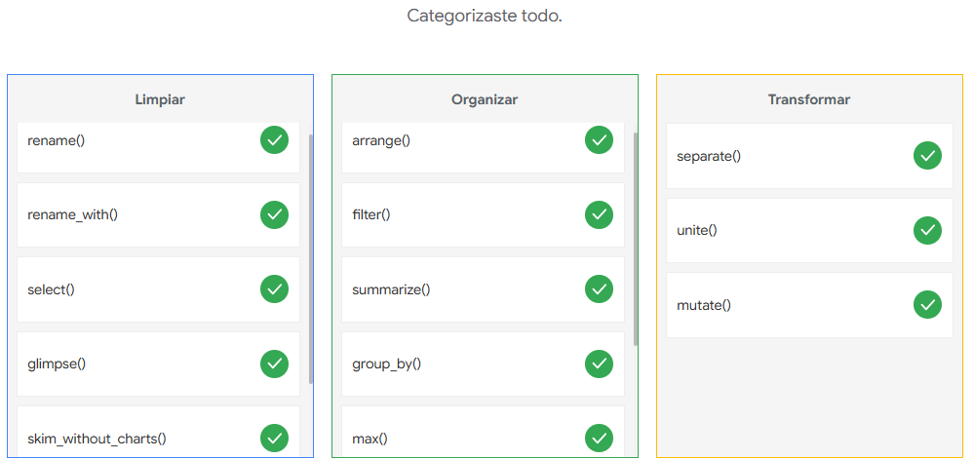
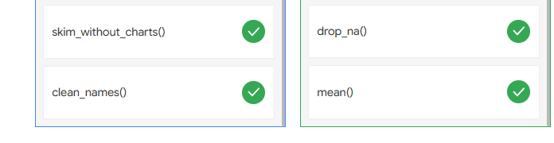

Slide 15
Rename()
Rename_with()
Select()
Glimpse()
Skim_without_charts
Clean_names()
Arrange()
Filter()
Summarize()
Group_by()
Max()
Min()
Drop_na()
Mean()
Separate()
Unite()
Mutate()
Sirve para cambiar el nombre de una o varias columnas de un dataframe.
Cambia los nombres de las columnas de acuerdo con una función aplicada a ellos.
Se utiliza para seleccionar columnas de un dataframe.
Muestra una vista rápida de un dataframe
Proporciona un resumen de un dataframe sin los gráficos (est, descriptiva)
Limpia los nombres de las columnas para hacerlas más legibles
Ordena las filas de un dataframe según las columnas indicadas.
Filtra las filas de un dataframe según una condición dada.
Resume el dataframe aplicando funciones agregadas a las columnas.
Agrupa las filas por una o varias columnas para realizar operaciones posteriores en cada grupo.
Devuelve el valor máximo de un vector o columna.
Devuelve el valor minimo de un vector o columna.
Elimina las filas con valores NA de un dataframe
Calcula la media de un vector o columna.
Divide una columna en varias basadas en un delimitador.
Combina varias columnas en una sola.
Crea o modifica columnas de un dataframe.

Slide 16
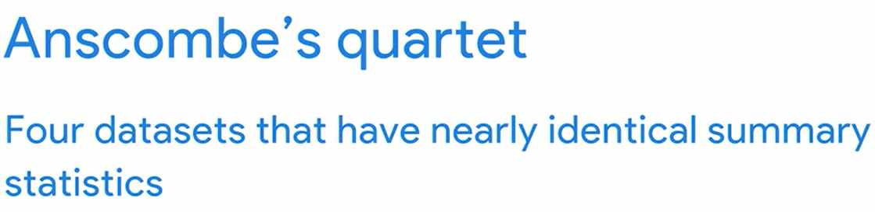
install.packages('SimDesign’)
library(SimDesign)
actual_temp<-c(68.3,70, 72.4, 71, 67, 70)
predicted_temp<-c(67.9, 69, 71.5, 70, 67, 69)
bias(actual_temp, predicted_temp)
Todo analista de datos encontrará un elemento de sesgo en algún momento del proceso de análisis de datos. Por eso es tan importante saber cómo identificar y gestionar los datos sesgados siempre que sea posible.
La función sample() es solo una de las muchas funciones y métodos en R que puedes usar para abordar el sesgo de tus datos. Dependiendo del tipo de análisis que estés realizando, es posible que tengas que incorporar algunos procesos avanzados en tu programación.
Función de sesgo: Esta página web es un buen punto de partida para aprender cómo la función de sesgo en R puede ayudarte a identificar y gestionar el sesgo en tu análisis.
Ética de la ciencia de datos: Este curso en línea proporciona diapositivas, vídeos y ejercicios para ayudarte a aprender más sobre la ética en el mundo del análisis computacional de datos. Incluye información sobre la privacidad de los datos, su tergiversación y la aplicación de la ética a tus visualizaciones.

Slide 17
Visualizaciones en R

Slide 18
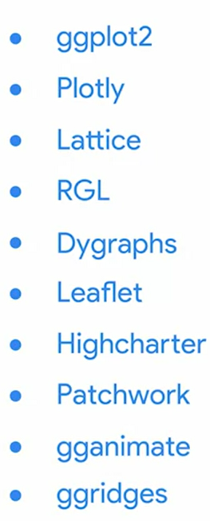
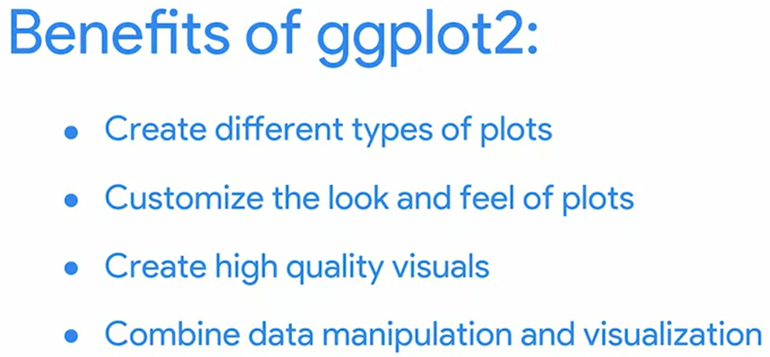
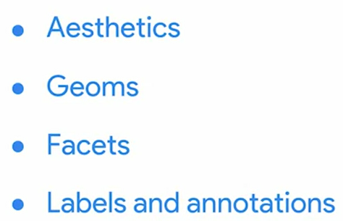

Slide 19
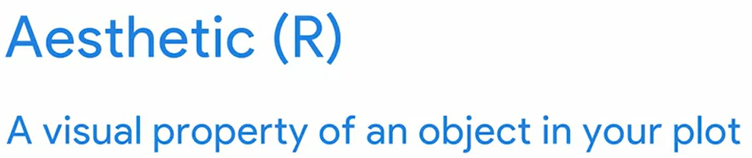



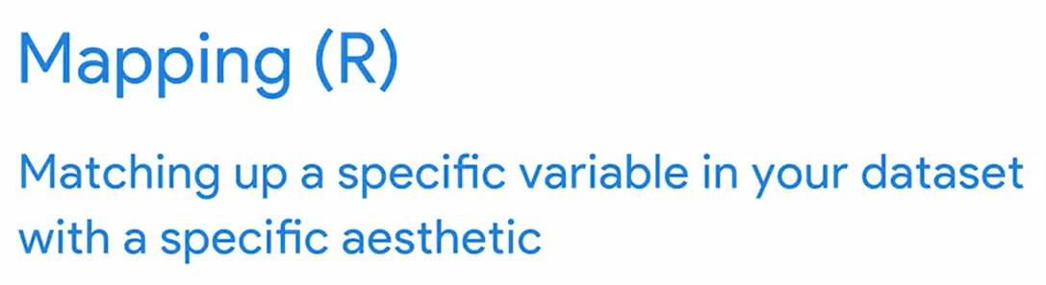

Slide 20
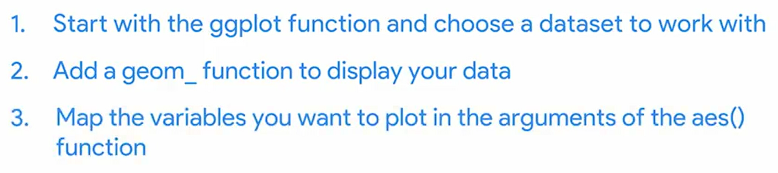
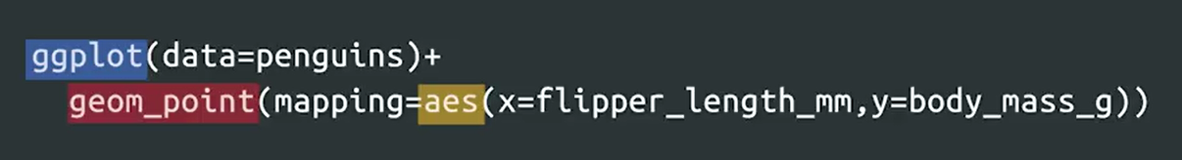

Slide 21
Problemas comunes al visualizar en
Distinción entre mayúsculas y minúsculas
Equilibrar paréntesis y comillas
Uso del signo más para agregar capas
Recursos de ayuda
R for Data Science Online Learning Community
RStudio Community
Stackoverflow

Slide 22

Ggplot2 es un paquete de R que te permite crear diferentes tipos de visualizaciones de datos directamente en tu lugar de trabajo R. En ggplot2, una estética se define como una propiedad visual de un objeto de tu diagrama.
Existen tres atributos estéticos en ggplot2:
Color: te permite modificar el color de todos los puntos de tu diagrama o el color de cada grupo de datos
Tamaño: te permite modificar el tamaño de los puntos de tu diagrama por grupo de datos
Forma: te permite modificar la forma de los puntos de tu diagrama por grupo de datos
Hoja de referencia de visualización de datos con ggplot2
Introducción a R de Stats Education
Función aes en RDocumentation

Slide 23

ggplot(data = penguins) +geom_smooth(mapping = aes(x = flipper_length_mm, y = body_mass_g)) + geom_point(mapping = aes(x = flipper_length_mm, y = body_mass_g))
ggplot(data = diamonds) +geom_bar(mapping = aes(x = cut, fill=cut))
geom_smooth
geom_jitter

Slide 24
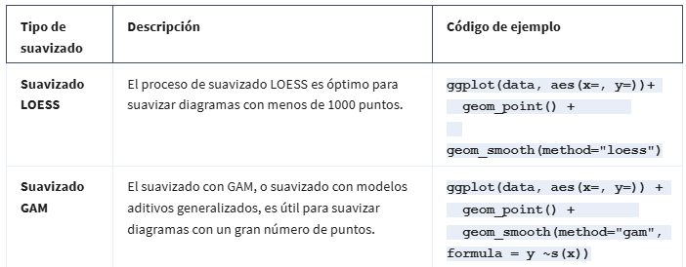
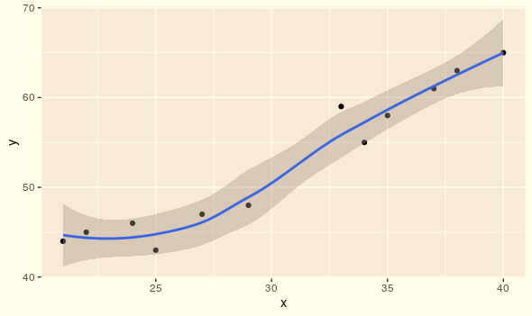
Suavizado
A veces, puede ser difícil comprender tendencias en tus datos solo a través de diagramas de dispersión. El suavizado permite detectar una tendencia de datos aun cuando no puedes notar con facilidad una tendencia en los puntos de datos graficados. La funcionalidad de suavizado de ggplot2 es útil porque suma una línea de suavizado como otra capa en un diagrama; la línea de suavizado ayuda a que un observador casual entienda el sentido de los datos. Introducción a R de Stats Education

Slide 25
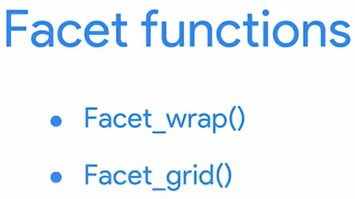
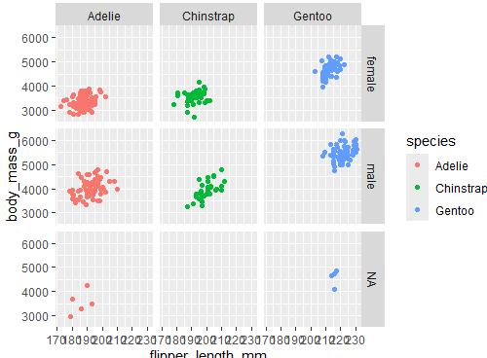
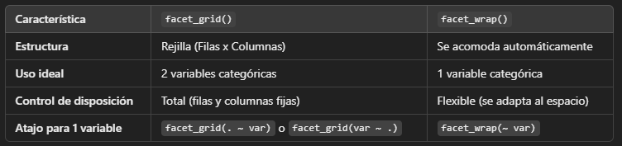
Se usan para dividir los gráficos en múltiples paneles según una o más variables categóricas. Sin embargo, tienen diferencias clave en la forma en que organizan los paneles:
Las funciones de facetas te permiten mostrar grupos más pequeños, o subconjuntos, de datos.

Slide 26
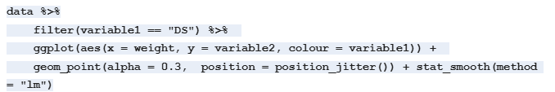
La función de filtrado de dplyr para hacer que los diagramas que crees con ggplot2 sean más fáciles de leer.
Filtrar tus datos antes del trazado te permite enfocarte en subconjuntos específicos de tus datos y sacar conclusiones más dirigidas. Para hacerlo, usa la función dplyr filter() en tu sintaxis de ggplot. Reunir todos los elementos: (dplyr+ggplot) , Transformación de datos, Visualización de datos con ggplot2

Slide 27
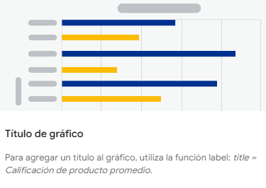
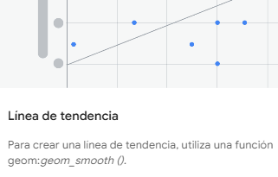
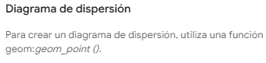
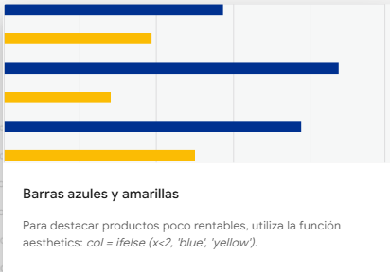
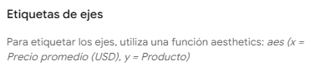
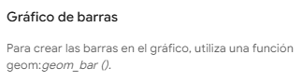
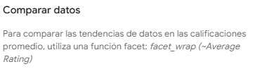

Slide 28
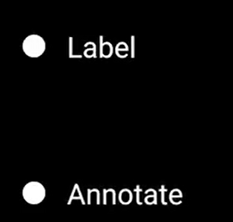
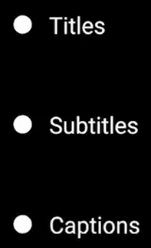
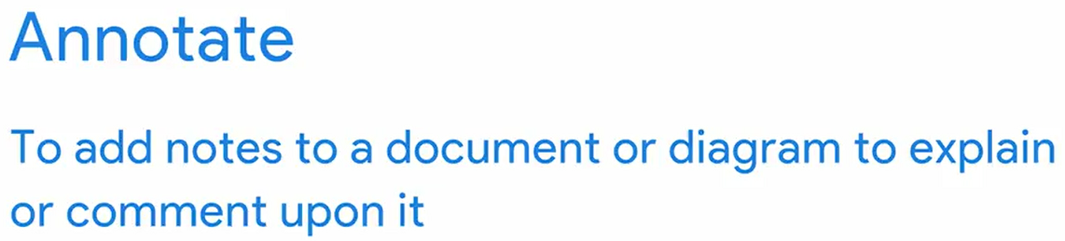
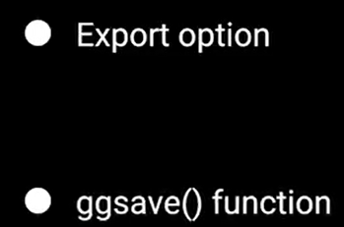
library("ggplot2")
library("palmerpenguins")
ggplot(data=penguins)+geom_point(mapping=aes(x=flipper_length_mm, y=body_mass_g, color=species)) +
labs(title="pinguinos", subtitle="tonight", caption = "Dr. Kristen Gorman") +
annotate("text", x=220,y=3500, label="gentoos",color="purple", fontface="bold",size=5, angle=45)
Las anotaciones son una manera útil de agregar notas a tu diagrama. Te ayudan a explicar la finalidad del diagrama, destacar puntos de datos importantes o comentar cualquier tendencia o resultados de datos que ilustra el diagrama.
Cómo crear una capa de anotaciones
Cómo anotar un diagrama en ggplot2
Anotaciones
Cómo anotar un diagrama Anotaciones de texto

Slide 29
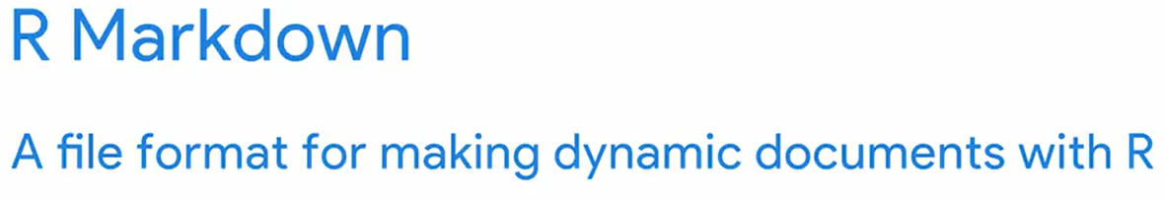
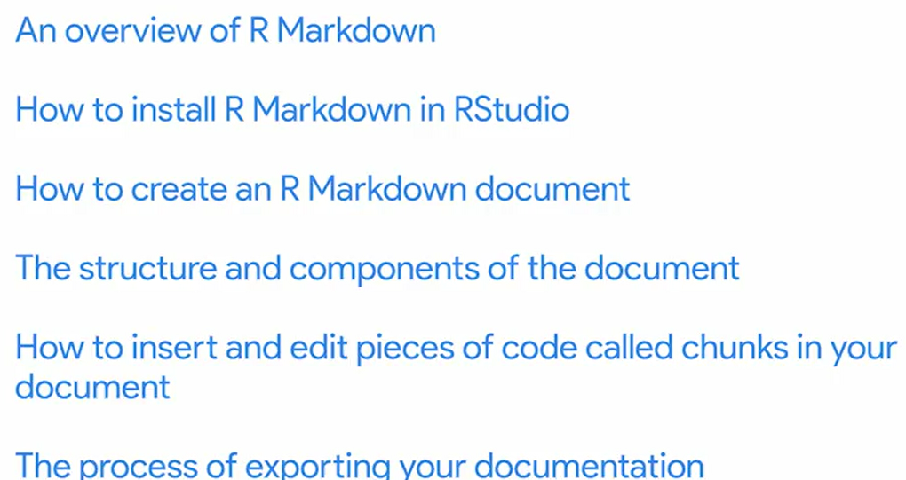

Slide 30
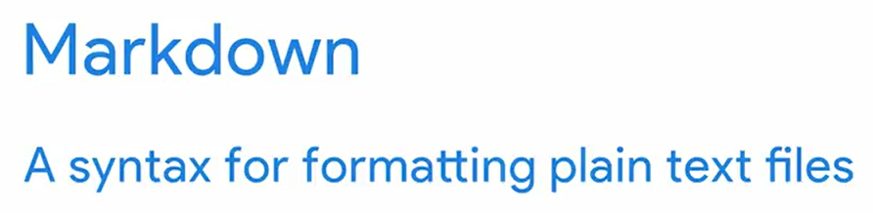
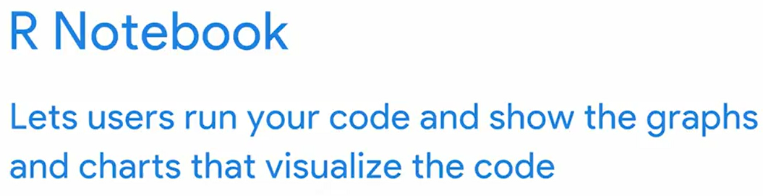
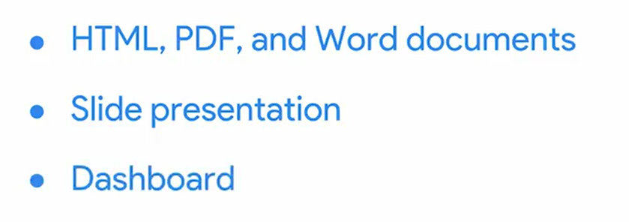
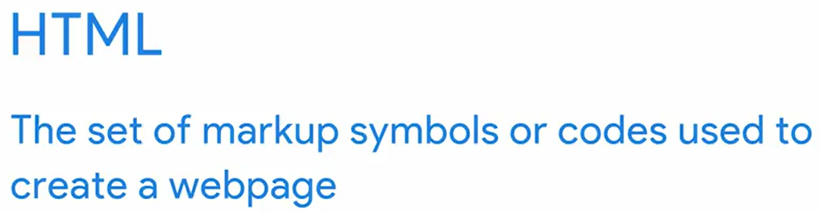
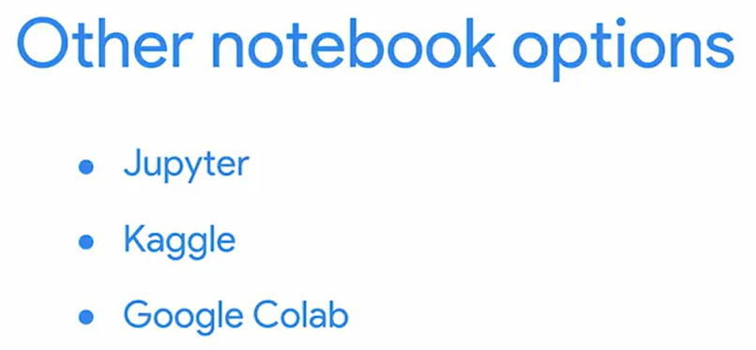

Slide 31
R Markdown es una herramienta útil que te permite guardar códigos y ejecutarlos, y también crear informes para compartir con los interesados.
La Guía de referencia de R Markdown está compuesta por tres secciones: La sintaxis de Markdown, las opciones para bloques de códigos del paquete knitr, y las opciones que ofrece Pandoc. La guía es muy detallada e incluye muchísimos ejemplos y explicaciones, de modo que puedas encontrar la información que necesitas para personalizar tus documentos de R Markdown.
La Hoja de referencia de R Markdown es un resumen práctico que contiene los distintos pasos y procesos del flujo de trabajo de R. Además, incluye secciones con explicaciones más breves sobre las opciones que ofrecen knitr y pandoc para los bloques de código, así como otros datos útiles para repasar o buscar mientras trabajas.
Libro R para ciencia de datos
Para leer una introducción bien organizada sobre los puntos básicos de R Markdown, consulta la sección Comunicarse del libro R para ciencia de datos. Ese capítulo abarca los elementos y funciones más importantes de R Markdown, los distintos formatos de salida, y el flujo de trabajo que puedes usar para combinar texto y códigos y, así, crear un notebook para documentar tu análisis.
R Markdown: la guía definitiva
Si quieres explorar a fondo las capacidades de R Markdown de forma sistemática, consulta R Markdown: la guía definitiva, que te brinda un manual exhaustivo sobre el ecosistema de R Markdown. Este libro está dividido en cuatro partes:
La parte I te explica cómo instalar los paquetes pertinentes y hace un repaso general de R Markdown, incluida la sintaxis de R Markdown y los bloques de código.
La parte II te ofrece documentos detallados sobre los formatos de salida incluidos en R Markdown, como formatos de documentos y de presentaciones.
La parte III detalla varios paquetes de extensión de R Markdown que puedes usar para construir distintas aplicaciones o generar documentos de salida con estilos diferentes.
La parte IV abarca temas más avanzados de R Markdown.

Slide 32
Jupyter Notebook: An Introduction
The Jupyter Notebook is not included with Python, so if you want to try it out, you will need to install Jupyter.
You can use a handy tool that comes with Python called pip to install Jupyter Notebook like this:
$ pip install jupyter
The next most popular distribution of Python is Anaconda. Anaconda has its own installer tool called conda that you could use for installing a third-party package. However, Anaconda comes with many scientific libraries preinstalled, including the Jupyter Notebook, so you don’t actually need to do anything other than install Anaconda itself.
Starting the Jupyter Notebook Server
Now that you have Jupyter installed, let’s learn how to use it. To get started, all you need to do is open up your terminal application and go to a folder of your choice. I recommend using something like your Documents folder to start out with and create a subfolder there called Notebooks or something else that is easy to remember.
Then just go to that location in your terminal and run the following command:
$ jupyter_notebook
This will start up Jupyter and your default browser should start (or open a new tab) to the following URL: http://localhost:8888/tree

Slide 33
Recursos adicionales
Para saber más sobre los notebooks de Jupyter, consulta estos recursos:
Proyecto Jupyter: Aquí encontrarás los notebooks de Jupyter y también el entorno JupyterLab, un entorno web de desarrollo interactivo para los notebooks, los códigos y los datos de Jupyter.
Notebook de Jupyter: Una introducción: El personal de Real Python, un sitio de tutoriales para todo lo relacionado con Python, creó esta introducción detallada a los notebooks de Jupyter. Para dar tus primeros pasos con los notebooks de Jupyter y conocer todas sus funciones y capacidades, puedes hacer un curso con los vídeos que ofrecen o seguir el tutorial escrito.
Además, al igual que R Markdown, los notebooks de Jupyter incluyen herramientas y reglas para formateo básico que te ayudarán a mantener tu trabajo organizado y también hacerlo intuitivo para otros usuarios. De hecho, Jupyter usa R Markdown como lenguaje para escribir y formatear texto en sus notebooks.
Para saber más sobre formateo básico en los notebooks de Jupyter, consulta estos recursos:
El notebook de Jupyter: Este recurso te brinda un panorama de los notebooks de Jupyter, incluida información sobre la estructura de la interfaz de usuario y el documento de los notebooks. También aprenderás sobre el flujo de trabajo básico para usar un documento de notebook y podrás leer sobre atajos en el teclado y otras funciones para formatear tu trabajo.
Usar los notebooks de Jupyter para escribir: Con este recurso, podrás aprender a usar el lenguaje Markdown para formatear tu texto en un notebook de Jupyter. Úsalo como guía para poner en práctica la sintaxis en tus textos, incluido cómo crear títulos y subtítulos, y también agregar enlaces.
La guía de formateo de notebooks de Jupyter: Este recurso incluye una gran variedad de opciones de formateo para los notebooks de Jupyter. Aprenderás lo básico y también algunas opciones más avanzadas, por ejemplo, cómo incrustar documentos en formato .pdf y vídeos.
Cuando sepas cómo usar el formateo básico en tus notebooks, podrás explorar opciones más avanzadas.

Slide 34
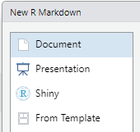
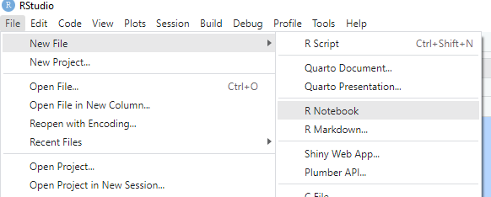


Slide 35





Slide 36







Slide 37


Save a file

Slide 38
Archivos de salida disponibles
Además del archivo predeterminado de salida, que es en formato .html (html_document), puedes crear otros tipos de documentos en R Markdown usando la siguiente configuración de archivos de salida:
pdf_document: Crea un archivo PDF con LaTeX (un sistema de diseño de documentos de código abierto). Si no tienes LaTeX instalado, RStudio te pedirá automáticamente que lo instales.
word_document: Crea documentos de Microsoft Word (.docx).
odt_document: Crea un documento de OpenDocument Text (.odt).
rtf_document: Crea un documento en formato de texto enriquecido (.rtf).
md_document: Crea un documento de R Markdown (que se ajusta rigurosamente a las especificaciones del documento original de Markdown).
github_document: Crea un documento GitHub, que es la versión personalizada del documento de R Markdown diseñada para compartir en GitHub.
Para una guía detallada de cómo crear distintos tipos de documentos de R Markdown, puedes consultar el capítulo Documentos
Los paneles son útiles para comunicar de forma rápida mucha información. El paquete flexdashboard te permite publicar varias visualizaciones de datos relacionados en un solo panel. Flexdashboard también te ofrece herramientas para crear barras laterales, conjuntos de pestañas, cuadros de valores e indicadores. Para más información, visita la página de flexdashboard para R y la sección Paneles entre los documentos de R Markdown.
Shiny es un paquete de R que te permite generar aplicaciones de sitios webs interactivos usando el código R. Puedes incrustar tus aplicaciones en los documentos de R Markdown o alojarlas en una página web. Para obtener más información sobre Shiny y cómo usar el código de R para agregar componentes interactivos en un documento de R Markdown, consulta el tutorial de Shiny de RStudio.
Otros paquetes te brindan más formatos de salida:
El paquete bookdown es útil para escribir libros y artículos detallados.
El paquete prettydoc te brinda distintos temas atractivos para los documentos de R Markdown.
El paquete rticles provee plantillas para distintas revistas y editoriales.
Para obtener una lista exhaustiva de formatos de salida y paquetes, visita la página de Formatos de RStudio entre los documentos de R Markdown.
Recursos adicionales
Para más información, explora estos recursos adicionales:, Para ver miles de ejemplos de archivos de salida que puedes crear con R Markdown, consulta la galería de R Markdown de RStudio.
El capítulo llamado Formatos de R Markdown en el libro R para Ciencia de Datos te brinda más información sobre los archivos de salida que presentamos en esta lectura. Esta lectura se redactó a partir de información de ese libro.

Slide 39


Muchas plantillas personalizadas en los paquetes de R tienen estructuras similares, es decir, incluyen un encabezado YAML, bloques de códigos y encabezados de texto.
Paquetes de R con plantillas
Algunos de los paquetes más populares con plantillas para R Markdown incluyen los siguientes:
El paquete vitae contiene plantillas para crear y actualizar el currículum vitae (CV)
El paquete rticles provee plantillas para distintas revistas y editoriales
El paquete learnr permite que conviertas cualquier documento de R Markdown en un tutorial interactivo sin problemas
El paquete bookdown agiliza la escritura de libros y artículos detallados
El paquete flexdashboard te permite publicar varias visualizaciones de datos relacionados en un solo panel

Slide 40


